Slide 1
LE FILTRE DE KALMAN
Adrien RUGGIERO et Louis BERTHIER
1

Slide 2
Sommaire :
I. Introduction
1. Le principe : qu’est-ce que c’est?
2. Des exemples d’application
3. Le fonctionnement : les principales équations mathématiques
4. Analogie avec notre code
II. Notre projet
1. La base de données
2. 1er exemple de code avec des personnes
3. 2ème exemple de code avec des abeilles
III. Conclusion
1. Les avantages et les inconvénients d’un tel filtre
2. Nos difficultés
2

Slide 3
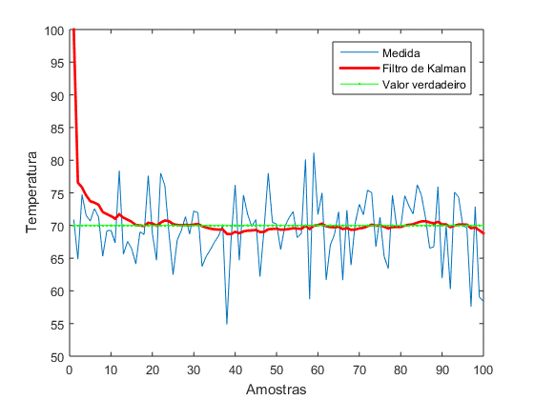
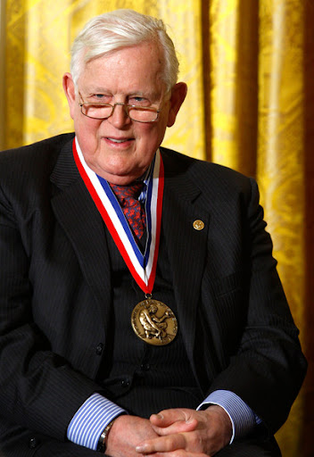
Le filtre de Kalman : c’est quoi ?
Développé par Rudolf Emil Kalman dans les années 60
Algorithme qui prédit des estimations de variables (et donc l’état d’un système dynamique) à partir de données bruitées en entrée
Processus itératif
Prise en compte des incertitudes et des variations
Utilise dans de nombreux domaines
En deux parties : la prédiction et la correction
Image extraite de Researchgate
Image extraite de Edubilla
I. Introduction – 1. Le principe
3

Slide 4
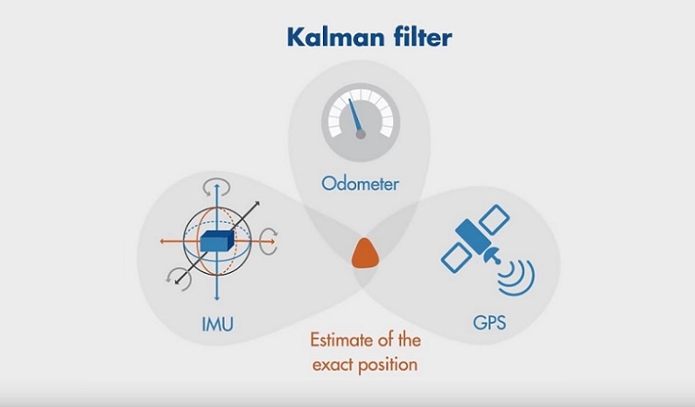
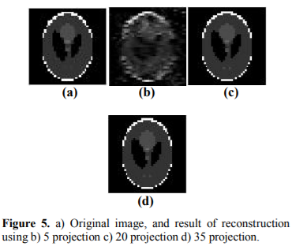
Quelques cas d’utilisation
Image extraite de Patently Apple
Image extraite de A KALMAN FILTER TECHNIQUE APPLIED FOR MEDICAL IMAGE RECONSTRUCTION
I. Introduction – 2. Des exemples d’application
4

Slide 5
Les principales équations – cas unidimensionnel
Erreur dans l’estimation originale
Données d’entrée
Estimation originale (initialisation)
Erreur dans l’estimation
Erreur dans les données d’entrée
Valeur mesurée
Ancienne estimation (t-1)
Calcul du gain du filtre (1)
Calcul de l’estimation (t) (2)
Calcul de l’erreur de l’estimation (3)
Mise à jour de l’estimation
I. Introduction – 3. Le fonctionnement
5
PHOTO DES 3 EQUATIONS

Slide 6



Les principales équations – cas unidimensionnel – 2
KG
1
0,9
0,8
0,7
0,6
0,5
0,4
0,3
0,2
0,1
0
$$KG=\frac{E_{EST}}{E_{EST}+E_{MEA}}$$
Les mesures sont précises
Les estimations sont instables
Equation 1 (E1) :
Calcul du gain
Equation 2 (E2) :
$EST \left[t\right]=EST \left[t−1\right]+ KG∗(MEA −EST [t−1]$)
Calcul de l’estimation
Equation 3 (E3) :
$E_{EST} \left[t\right]$ = (1 - $KG$) * $E_{EST} \left[t−1\right]$
Calcul de l’erreur de l’estimation
Les mesures sont inexactes
Les estimations sont stables
I. Introduction – 3. Le fonctionnement
6

Slide 7







Les principales équations – cas multidimensionnel
Détails :
A, B et C : Matrices de « conversion »
X : Matrice d’état
P : Matrice de covariance
U : Matrice de contrôle
W : Matrice de bruit pour l’état
Q : Matrice de bruit pour la covariance
I : Matrice identité
K : Matrice du gain de Kalman
Y : Matrice des valeurs mesurées
Z : Matrice du bruit pour les données entrantes
R : Matrice d’estimation des erreurs
k = à l’instant k ; M = mesurée ; p = prédit
Etat initial
Etat précédent (k-1)
Nouvel état (prédiction)
$$X_{0}$$
$$P_{0}$$
$$X_{k−1}$$
$$P_{k−1}$$
$$X_{kp}=AX_{k−1}+BU_{k}+W_{k}$$
$$P_{kp}=AP_{k−1}A^{T}+Q_{k}$$
$$X_{k}$$
$$P_{k}$$
$$X_{k}$$
$$P_{k}=\left(I−KH\right)∗ P_{kp}$$
$$K=\frac{P_{kp}H}{HP_{kp}H^{T}+R}$$
$X_{k}= X_{kp}+K ∗(Y_{k} −H$ $X_{kp}$)
$Y_{k}$ = $CX_{kM}+Z_{k}$
Mise à jour de la sortie
Valeur mesurée
MAJ de la matrice de covariance
Calcul du gain et MAJ de la matrice d’état
I. Introduction – 3. Le fonctionnement
7

Slide 8




Les principales équations – cas multidimensionnel – 2
$1ère représentation : X=\left[\begin{matrix}x \\ y \\ {ⅆx}/{ⅆt} \\ {dy}/{ⅆl}\end{matrix}\right]$ et $A=\left[\begin{matrix}1 0 ΔT 0 \\ 0 1 0 ΔT \\ 0 0 1 0 \\ 0 0 0 1\end{matrix}\right]$
$2ème représentation : X=\left[\begin{matrix}x \\ {ⅆx}/{ⅆt} \\ y \\ {dy}/{ⅆl}\end{matrix}\right]$ et $A=\left[\begin{matrix}1 ΔT 0 0 \\ 0 1 0 0 \\ 0 0 1 ΔT \\ 0 0 0 1\end{matrix}\right]$
K
1
0,9
0,8
0,7
0,6
0,5
0,4
0,3
0,2
0,1
0
Les mesures sont précises
Les estimations sont instables
$C=$ $\left[1 0\right]$
$1ère représentation :B= \left[\begin{matrix}\frac{1}{2}ΔT^{2} \\ ΔT\end{matrix}\right]$ et $U=$ $\left[g\right]$
$2ème représentation :B= \left[\begin{matrix}\frac{1}{2}ΔT^{2} & 0 \\ 0 & \frac{1}{2}ΔT^{2} \\ ΔT & 0 \\ 0 & ΔT\end{matrix}\right]$ et $U= \left[\begin{matrix}a_{x} \\ a_{y}\end{matrix}\right]$
Avec $ΔT$ qui représente le temps, la durée pour 1 cycle
Les mesures sont inexactes
Les estimations sont stables
I. Introduction – 3. Le fonctionnement
8

Slide 9
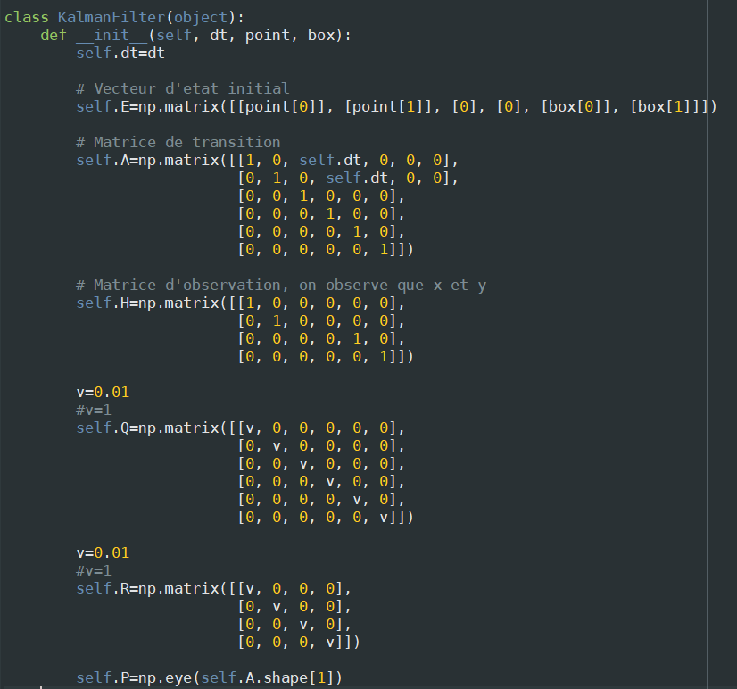
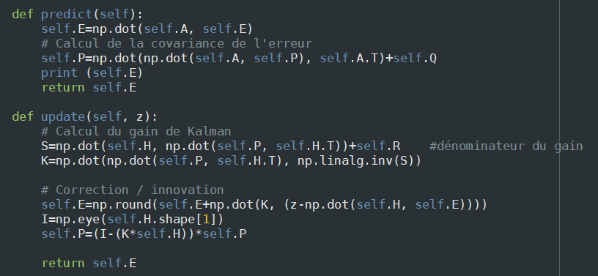
Correspondance avec notre code
I. Introduction – 4. Analogie
9

Slide 10
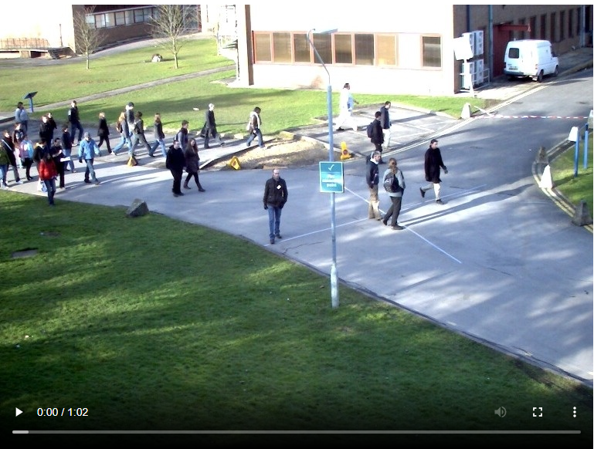
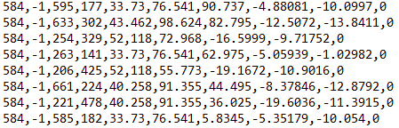
Provenance et détails sur les vidéos
Image extaite de MOT Challenge
Une BDD riche et complète
Référence pour du travail informatique sur les « vidéos »
Décomposition de la « vidéo » en une succession d’images
Pré-traitement dans un fichier txt
Frame n°584
8 Personnes présentes à cette frame
Exemple de vidéo
II. Notre projet – 1. La base de données
10

Slide 11
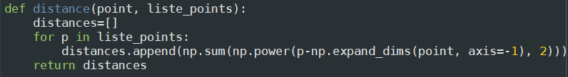

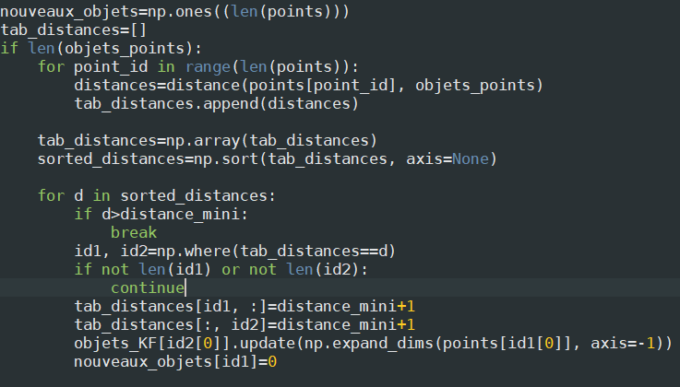
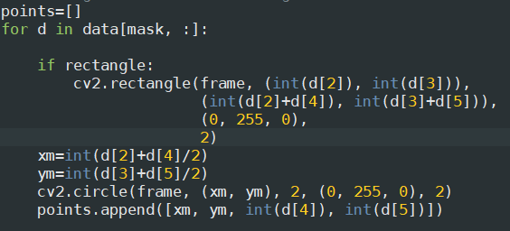
Application du filtre de Kalman sur des personnes
La fonction distance
La collecte des données
Affichage des données récoltées
II. Notre projet – 1. 1er exemple avec des personnes
11

Slide 12

distance_mini = 500
12

Slide 13
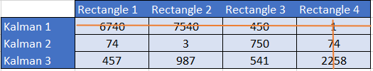
distance_mini = 500
13

Slide 14
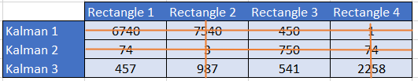
distance_mini = 500
14

Slide 15
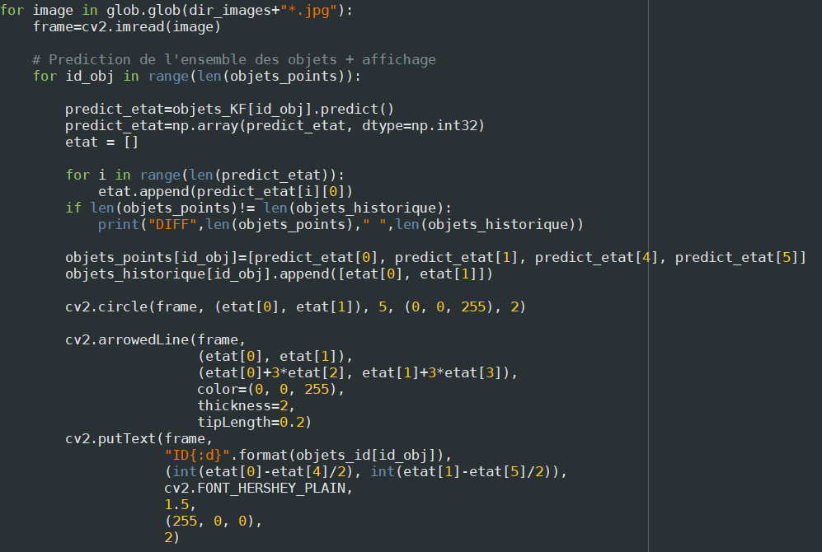
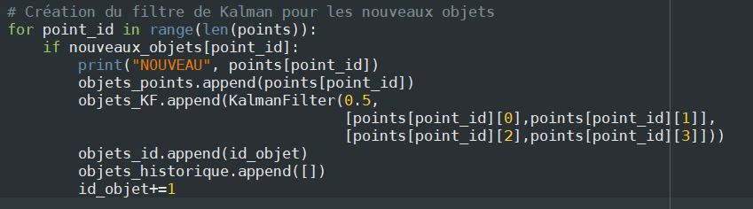
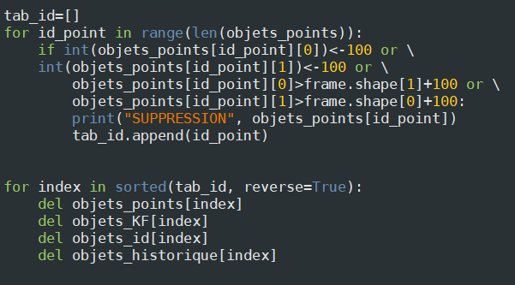
Application du filtre de Kalman sur des personnes
Le cœur du programme
Créations des nouveaux filtres
Nettoyage
II. Notre projet – 1. 1er exemple avec des personnes
15

Slide 16
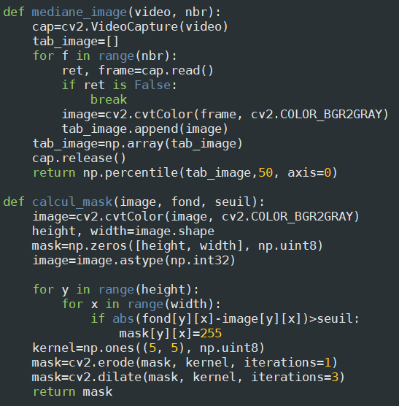
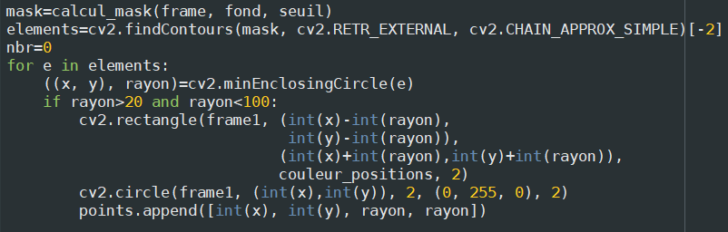
Application du filtre de Kalman sur des abeilles
Les Fonctions
Détecteur
II. Notre projet – 1. 1er exemple avec des abeilles
16

Slide 17
Les points positifs et négatifs
LES ASPECTS POSITIFS
LES ASPECTS NEGATIFS
Estimation de variables/paramètres à partir de données bruitées avec un système dynamique
Multi-domaine
Sa capacité de prédiction
Sa capacité de correction des erreurs
S’applique à des systèmes linéaires ET non-linéaires
Déterminer l’erreur moyenne des estimations avec certitude de la convergeance
Cas où les systèmes sont non linéaire très problématiques. La stabilité n’y est plus assurée.
Supposition d’une probabilité de présence et d’un bruit Gaussien
Temps de réaction lent lors de changement d’état brusque
La modélisation du problème doit être parfaitement connue
III. Conclusion – 1. Les avantages et inconvénients d’un tel filtre
17

Slide 18
LES PROBLEMES RENCONTRES AUTOUR DU PROJET
III. Conclusion – 2. Nos difficultés
18

Slide 19
Bibliographie
Spatio-Temporal Stereo Disparity Integration de Sandino Morales et Reinhard Klette
FILTRAGE PARTICULAIRE & MODÈLES DE MARKOV CACHÉS de Fabien Campillo
Les différents filtres de Kalman de Spraakforskaren
Suivi d'objets dans les vidéos de Antoine Manzanera à l’ENSTA-Paris
Le Filtre de Kalman de Ferdinand Piette
MOT Challenge : https://motchallenge.net/
Vidéos de Monsieur Magnier
Filtre de Kalman et suivi d'objet de Laurent42 : https://www.youtube.com/watch?v=IT4i_ooQDDM
19

